Slide 1


Отчет о реализации плана работы
по профилактике заболеваний и
асоциальных явлений в студенческой среде;
формированию мотиваций к ЗОЖ;
развитию экологического направления
волонтерской деятельности
за период 2017 – 2018 уч. года
ЦСР
докладчик – Татаринова О.Л.
тьютор ЦСР
22.05.2018

Slide 2
Формирование мотиваций к ЗОЖ, укрепление традиций ТПУ
Неделя Здоровья ТПУ – 2017 (150 чел)
Международный день здорового питания: круглый стол "Правильное питание", интеллектуальный квест "Еда и я" (60)
День открытых дверей ВО и клубов (300 чел)
Лыжный кросс «Сибирские забавы в ТПУ» (200 чел)
Спортивная игра «Большие гонки» (32 чел)
Открытие Дней здоровья ТПУ – 2018 в рамках Всероссийской акции «Будь здоров!» (400 чел)
Информационные площадки на базе общежитий «Здоровье для всех»: Здоровое питание и Активный образ жизни (132 чел)
Тематическое оформление Уголков здоровья – 13 общежитий
Общий охват – 1274 человека
ЦСР ТПУ
2

Slide 3
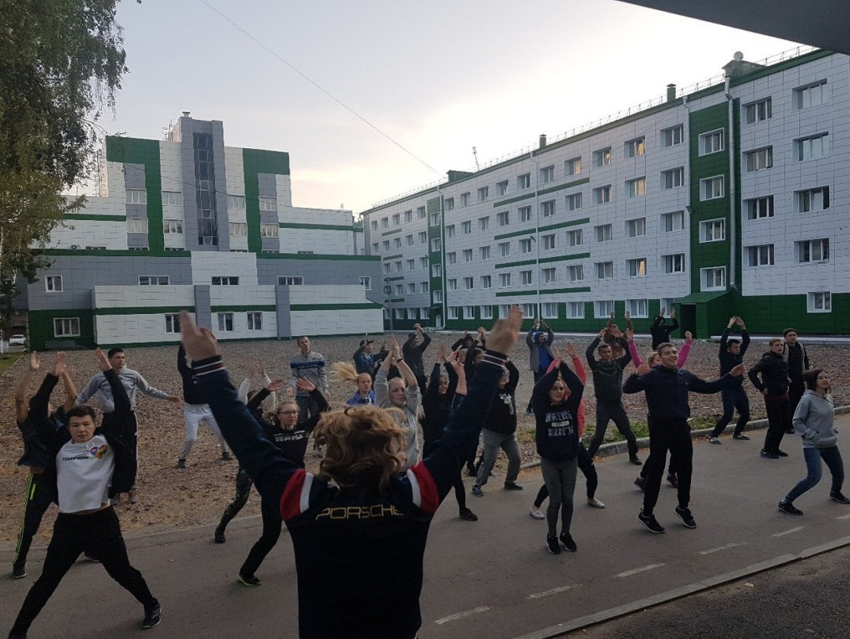
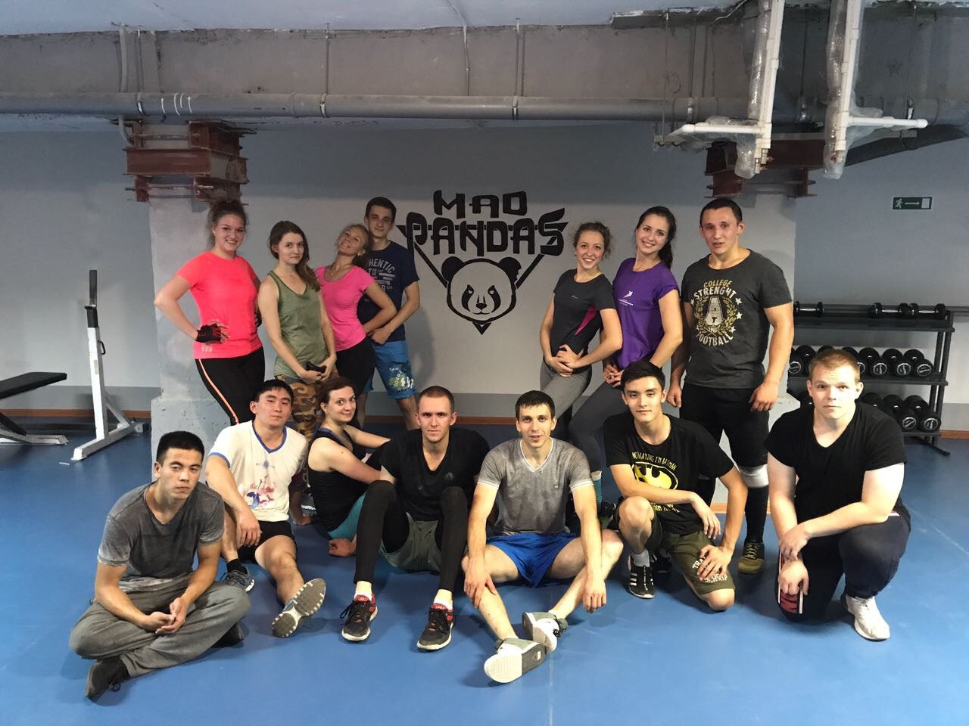
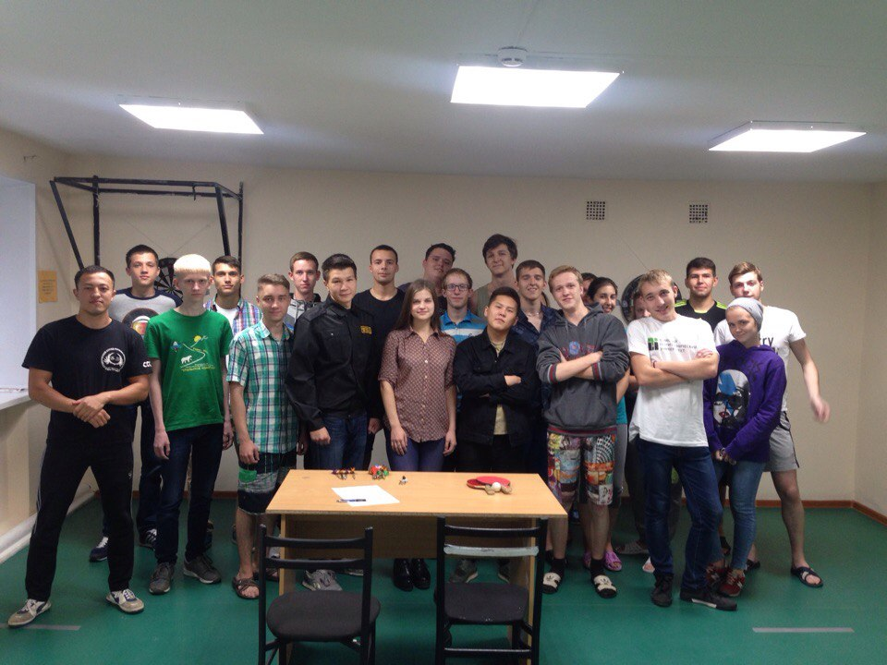
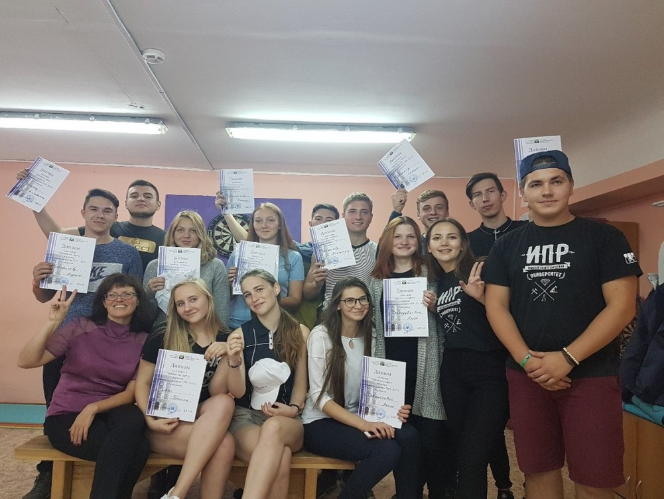
Неделя здоровья ТПУ - 2017

Slide 4
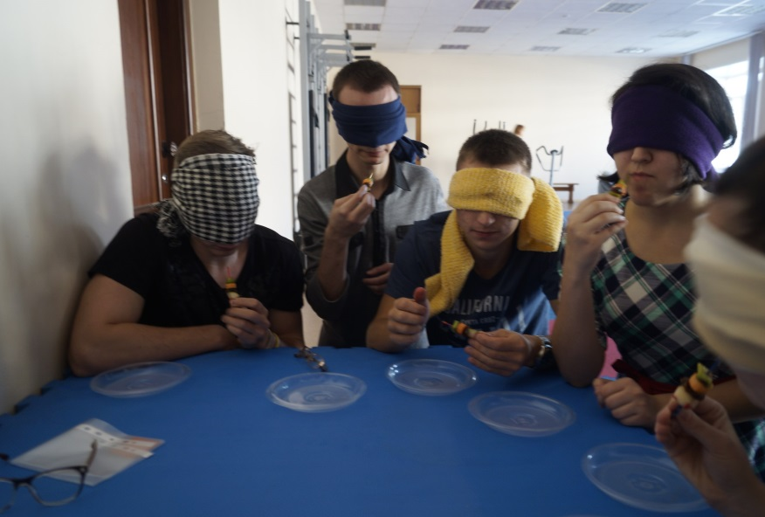
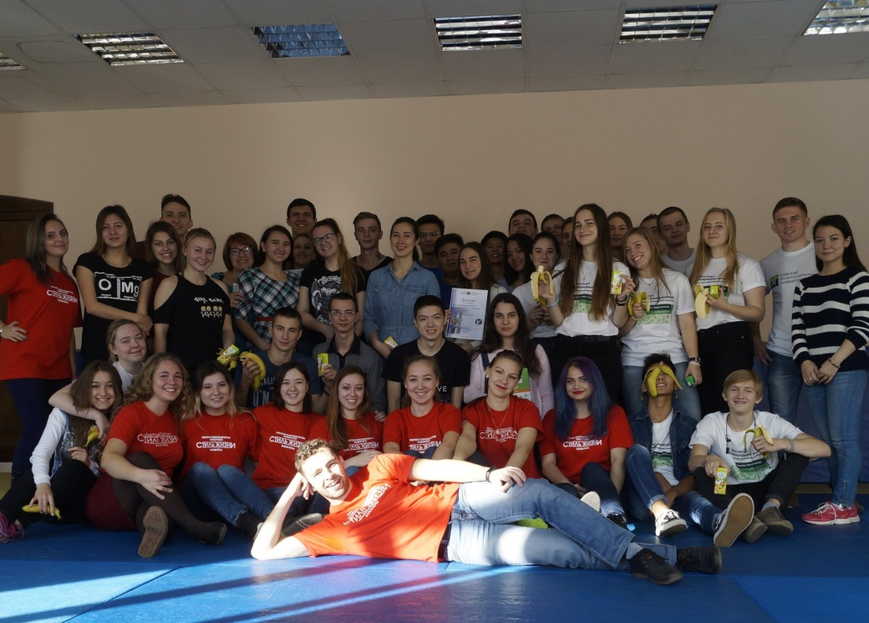
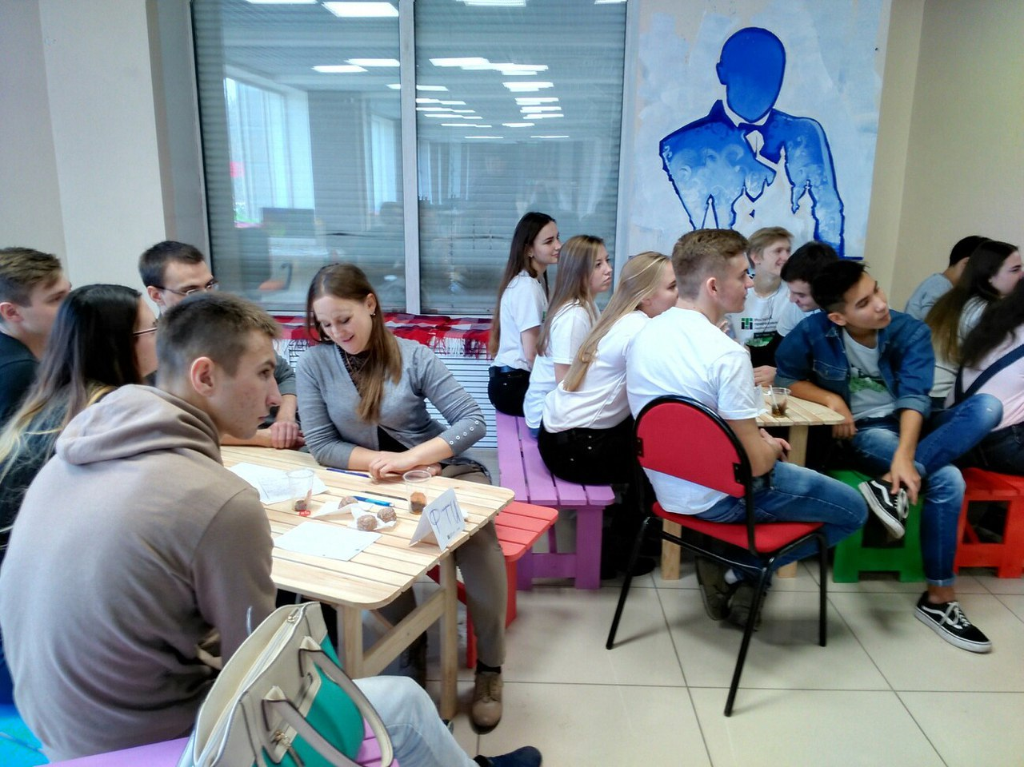
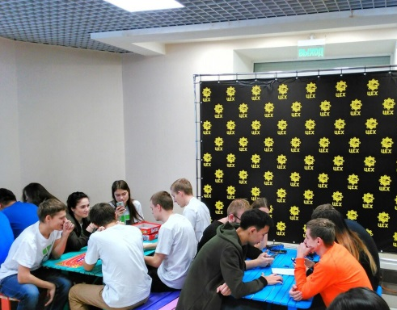
Международный День здорового питания

Slide 5
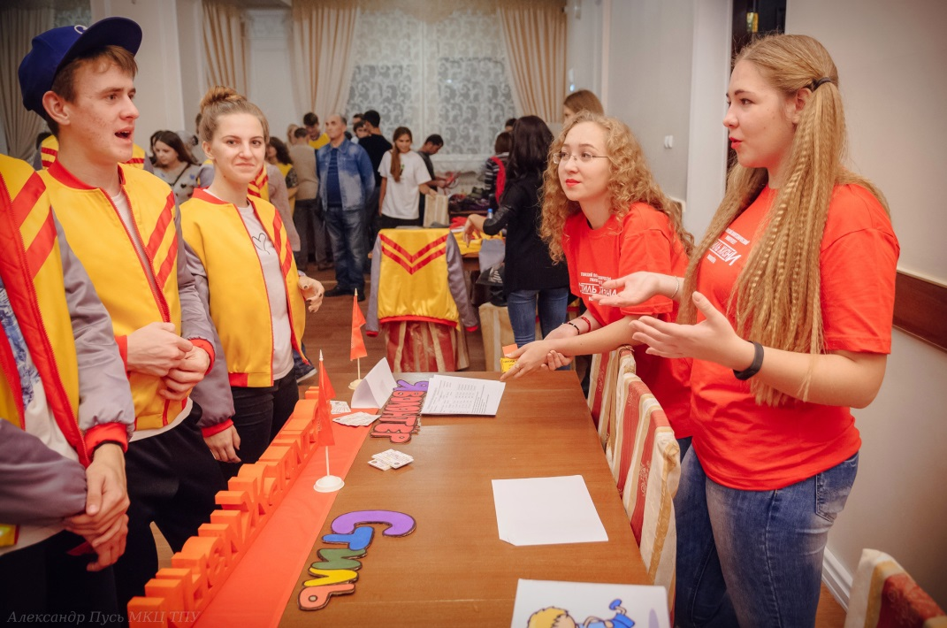
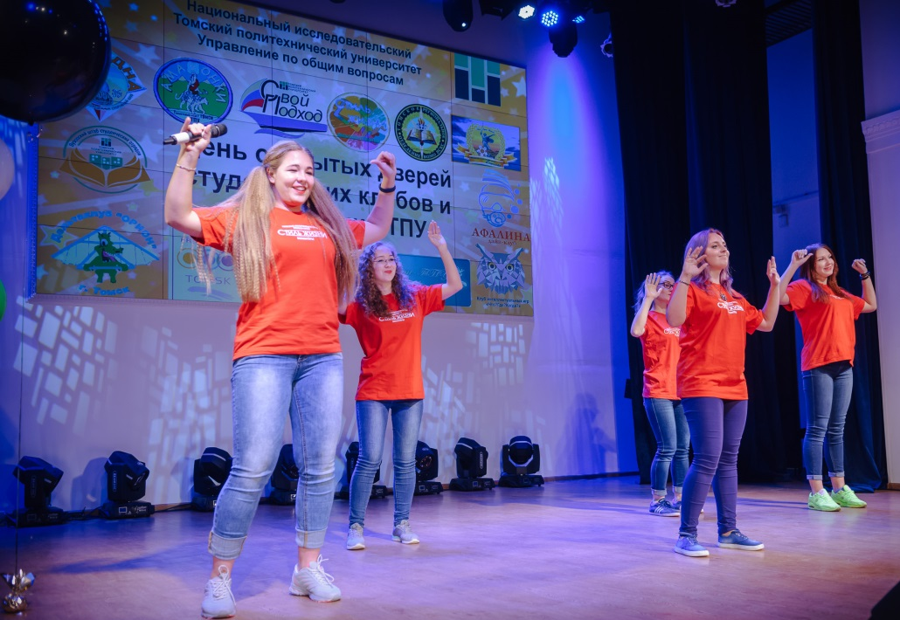
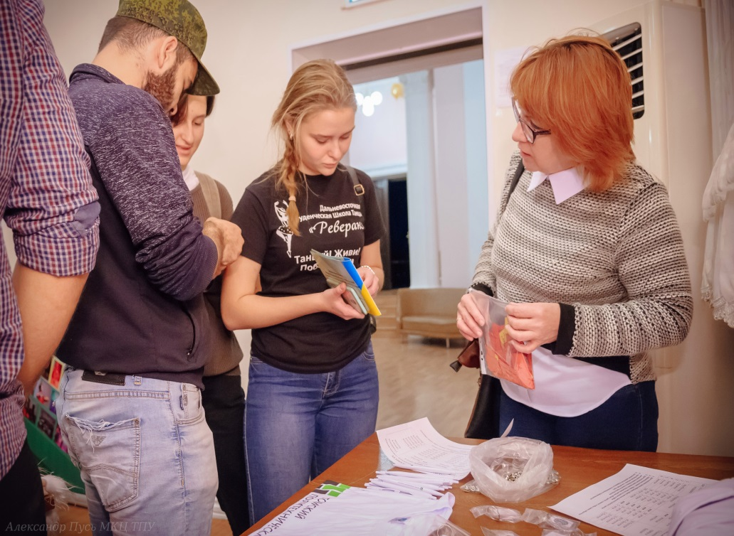
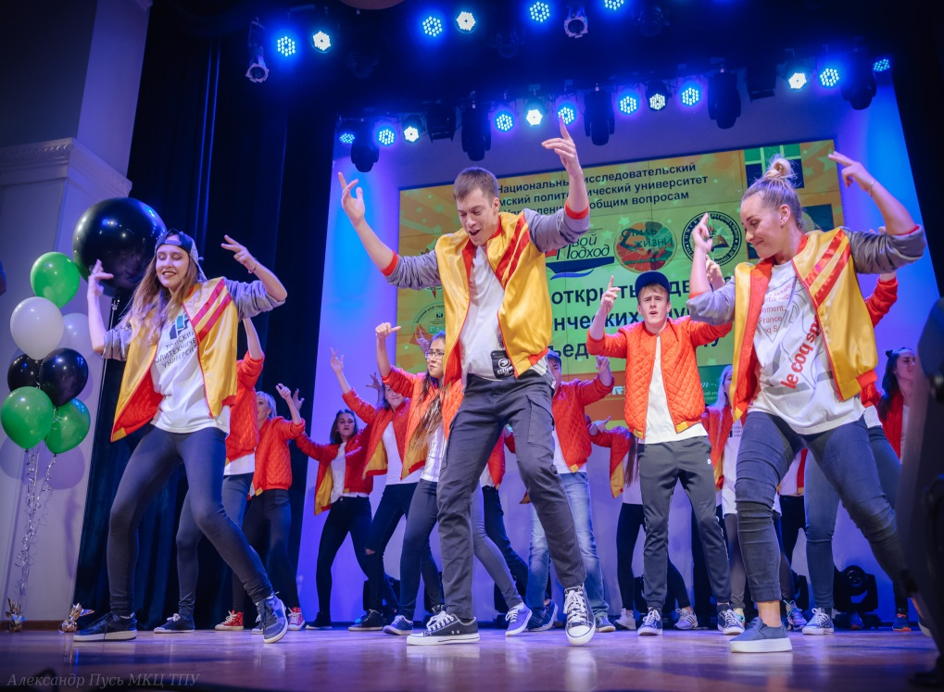
День открытых дверей ВО и клубов ТПУ

Slide 6
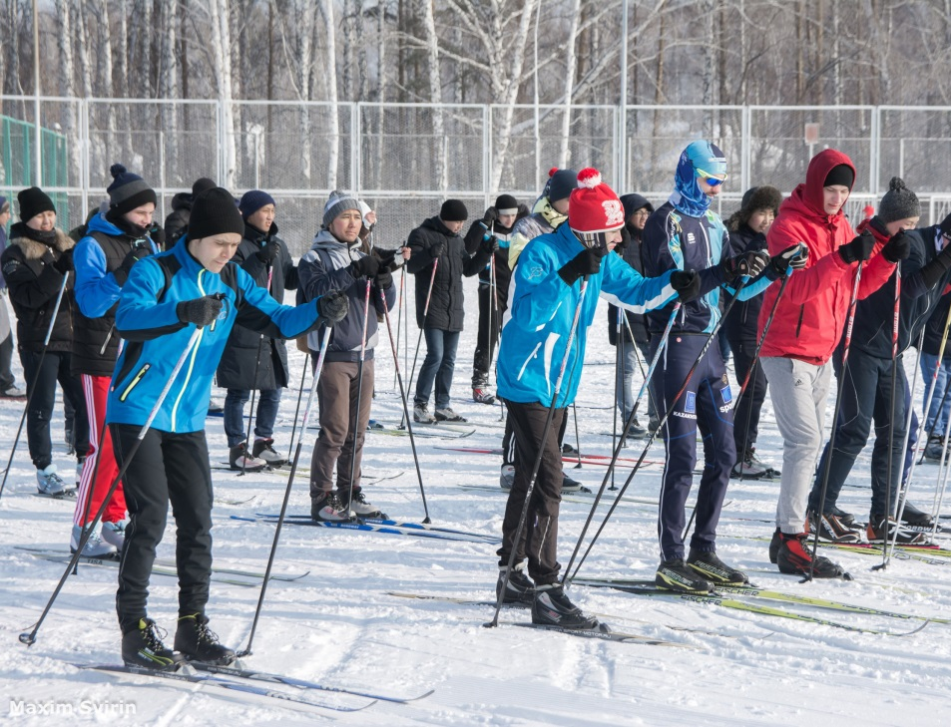
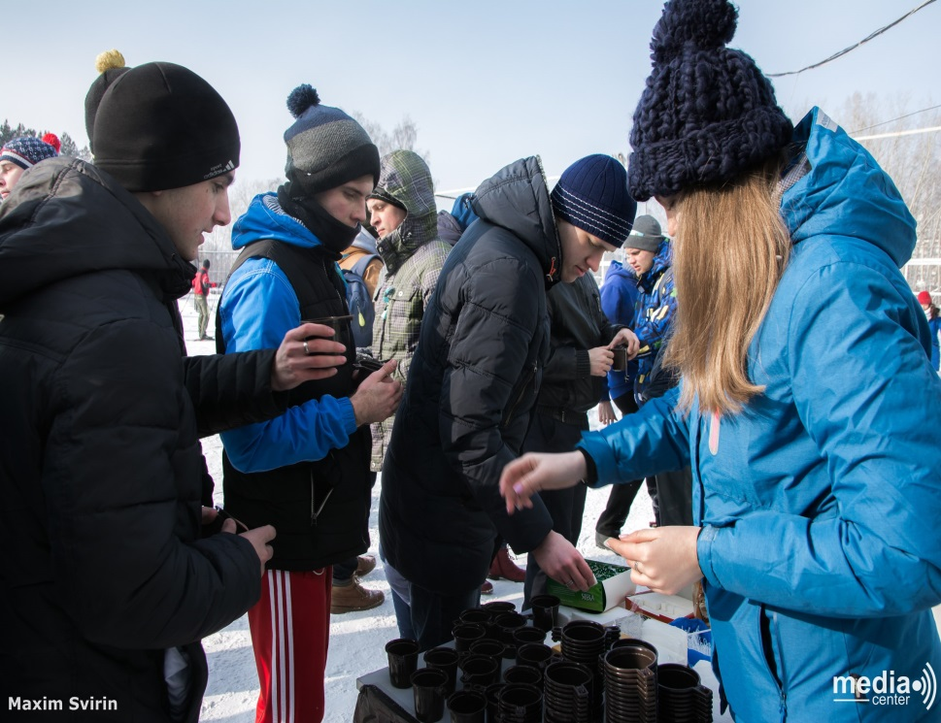
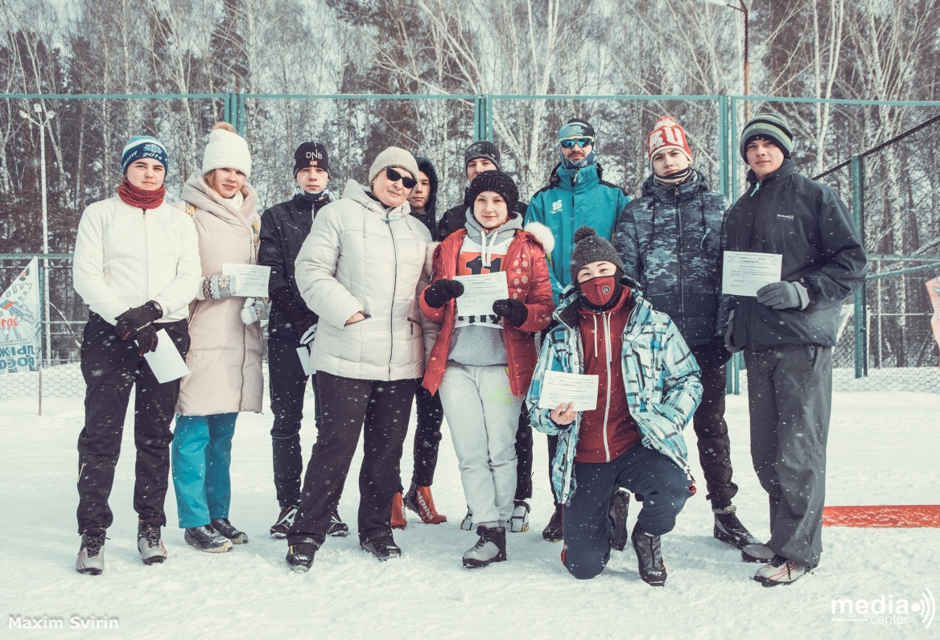
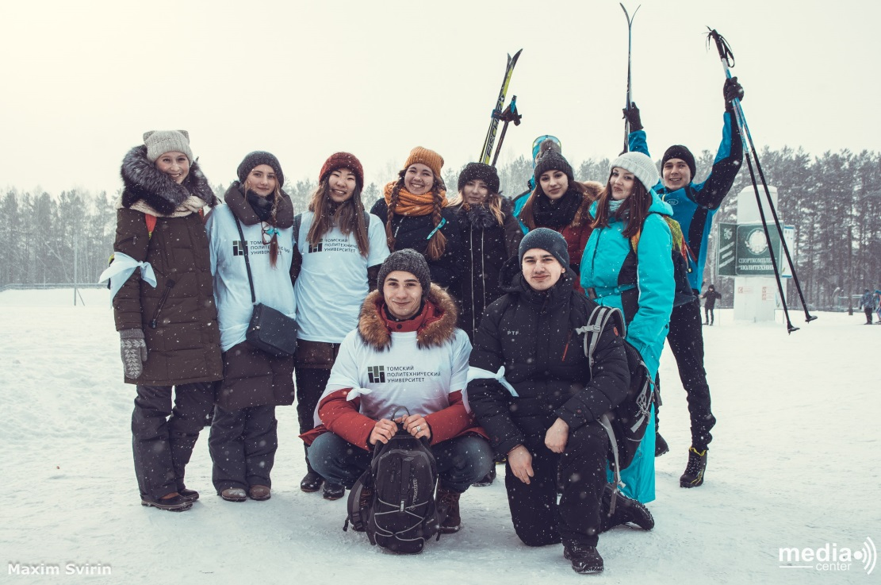
Лыжный кросс «Сибирские забавы в ТПУ»

Slide 7
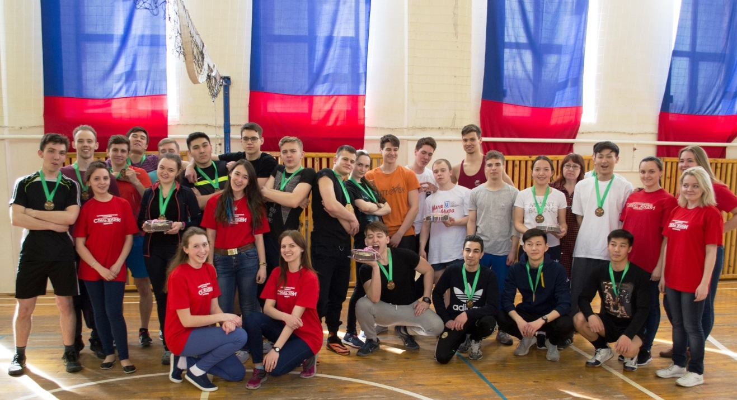
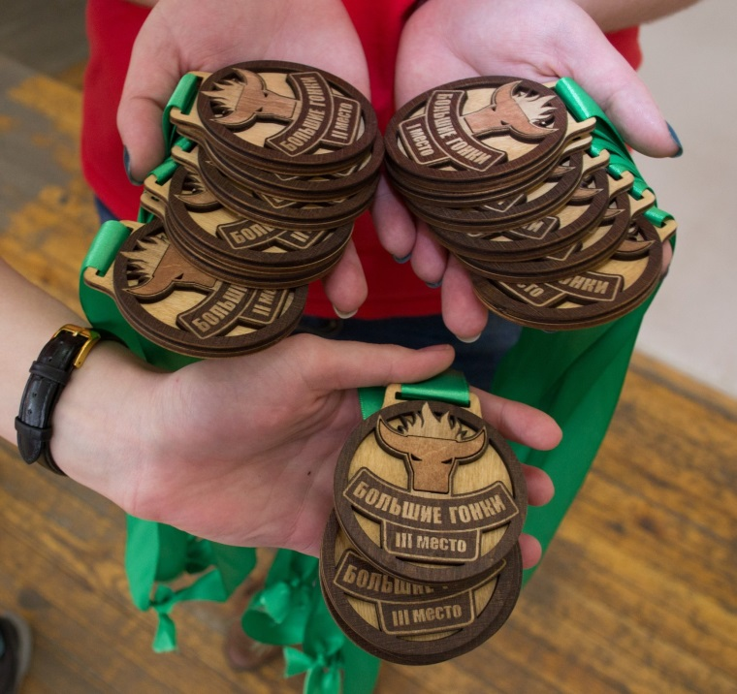
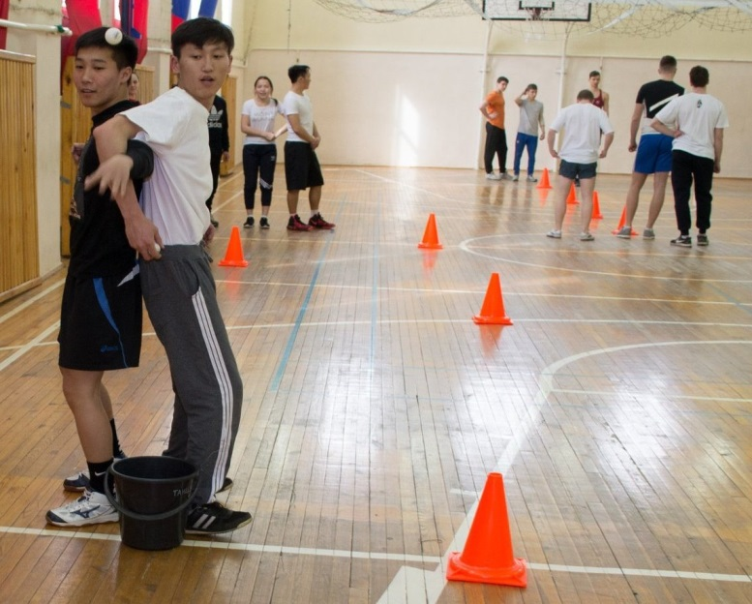
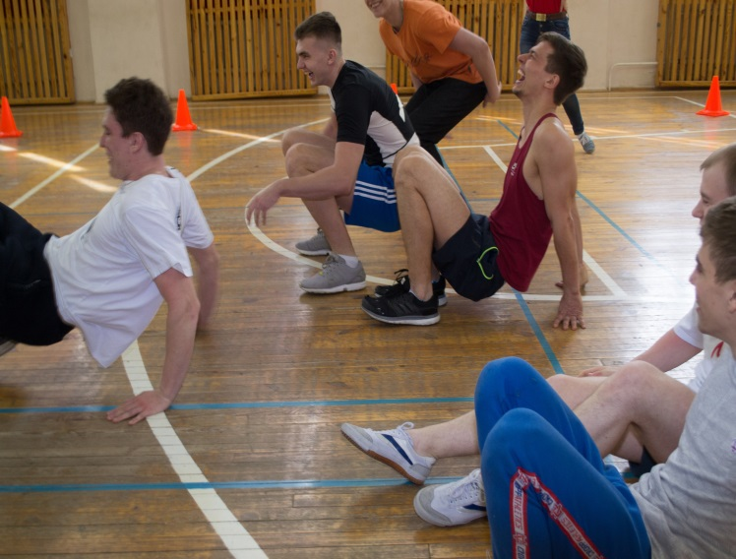
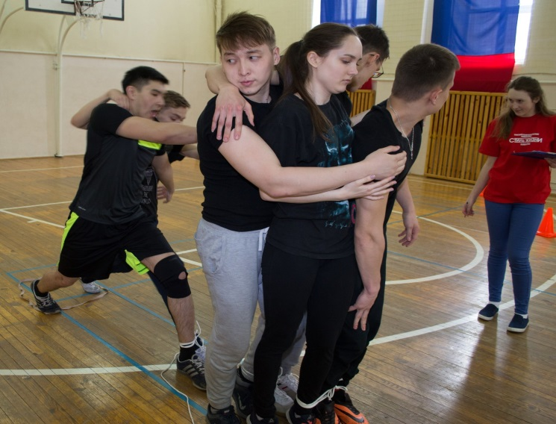
Спортивная игра «Большие гонки»

Slide 8
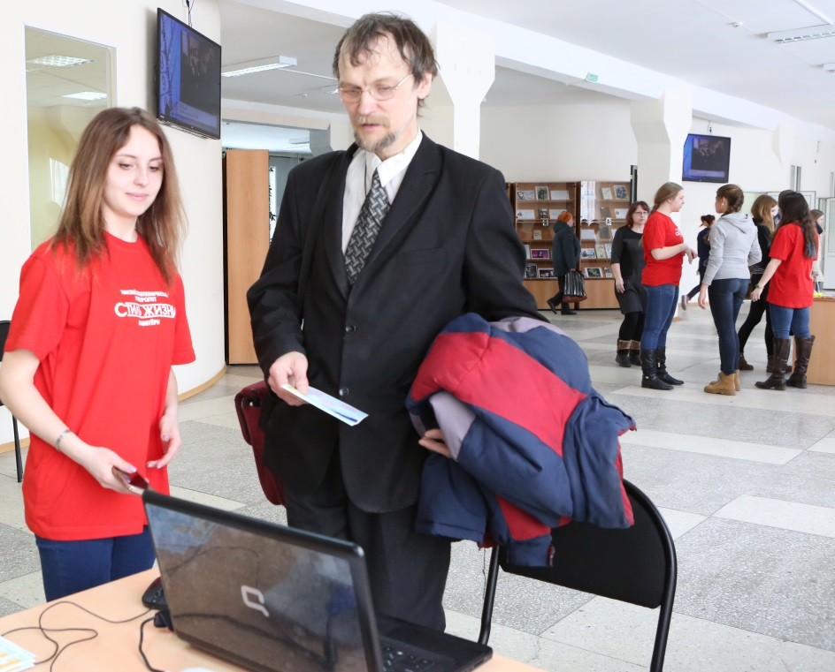
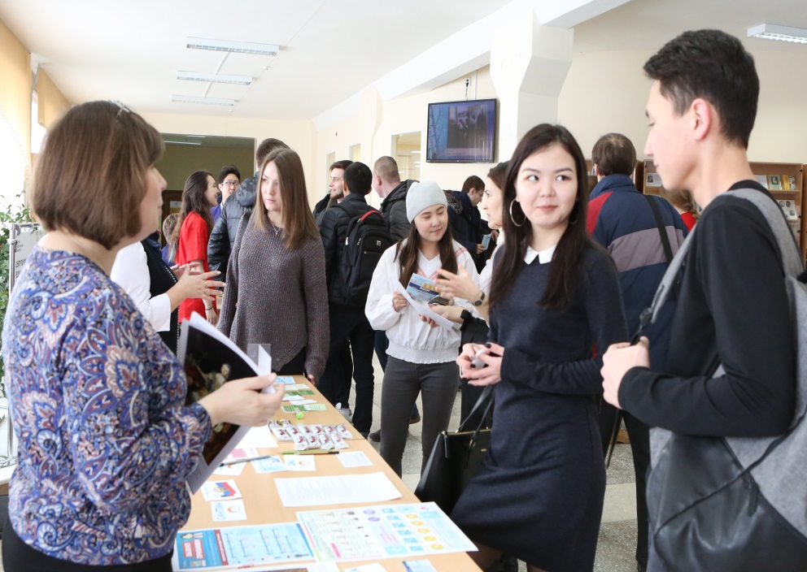
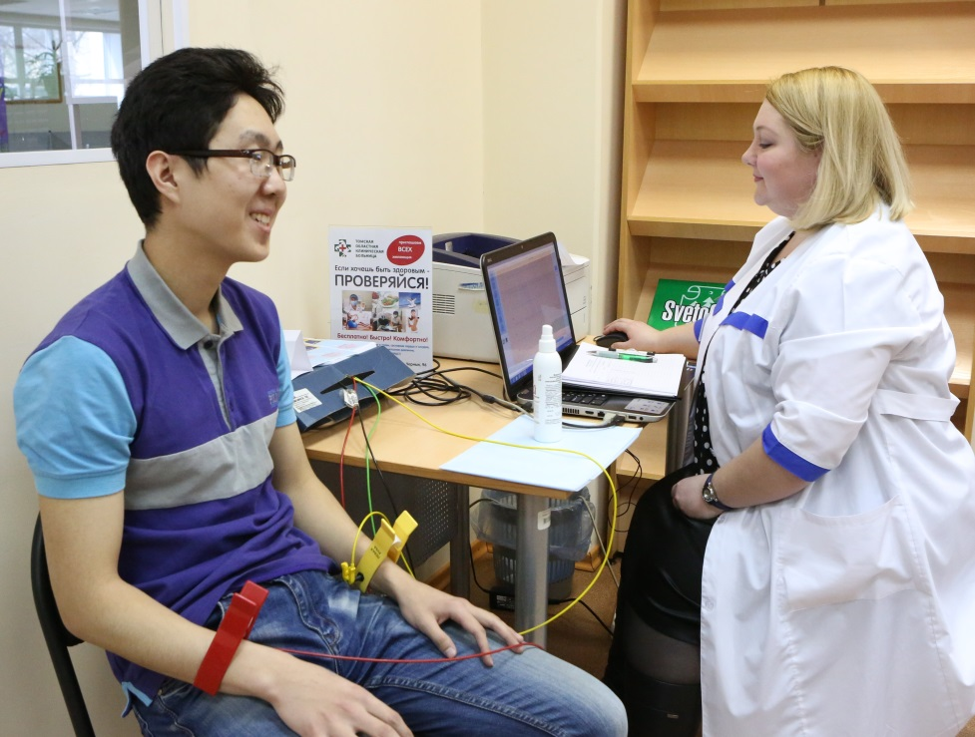
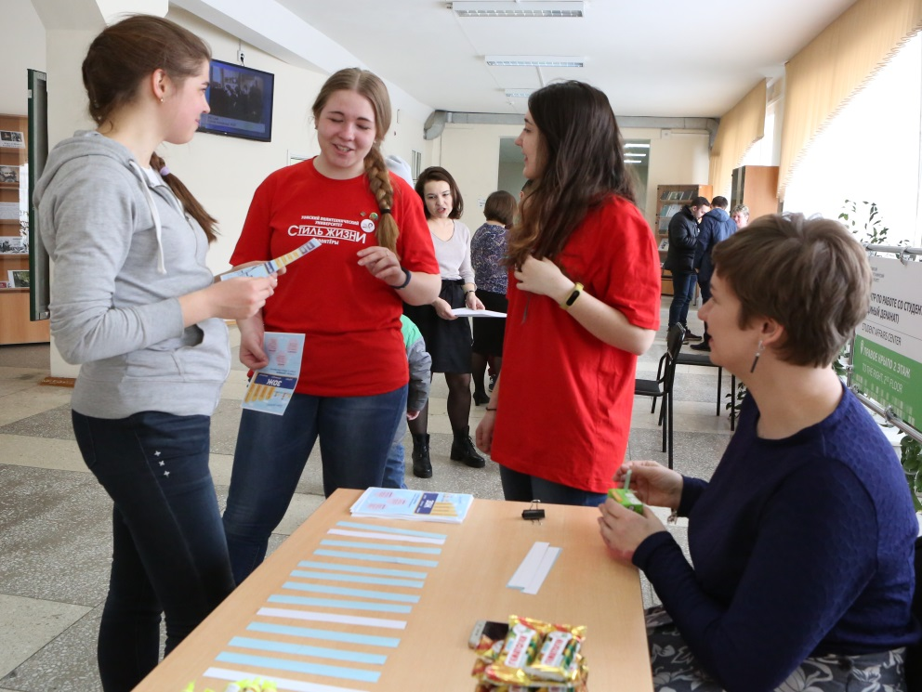
Открытие Дней здоровья в ТПУ – 2018

Slide 9
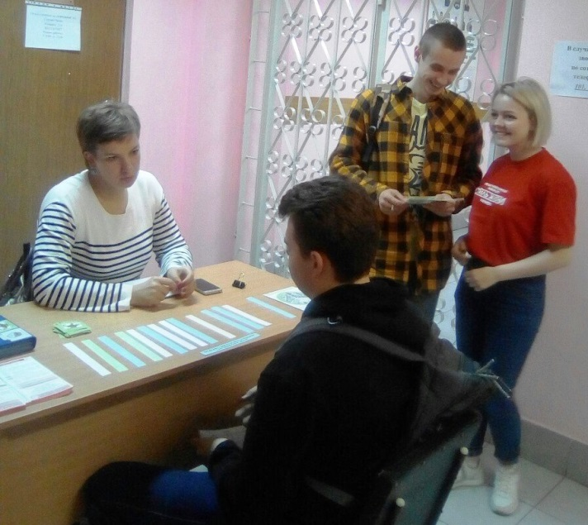
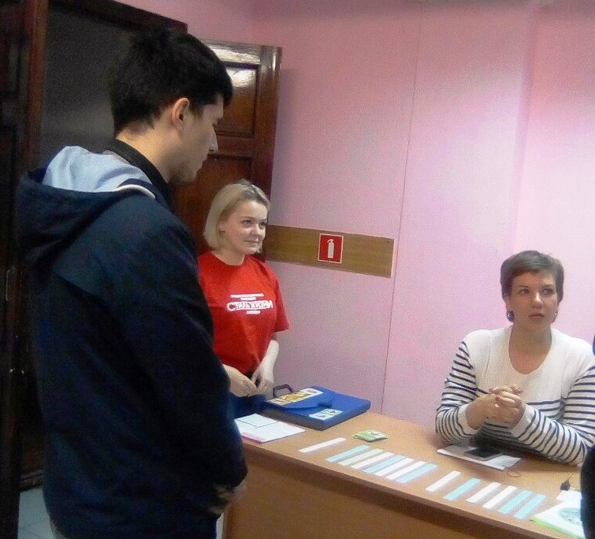
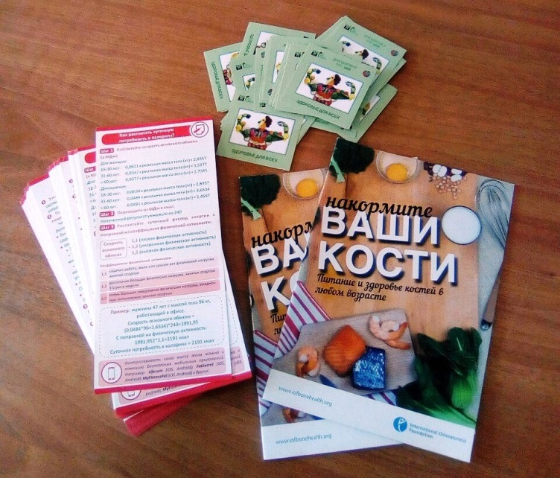
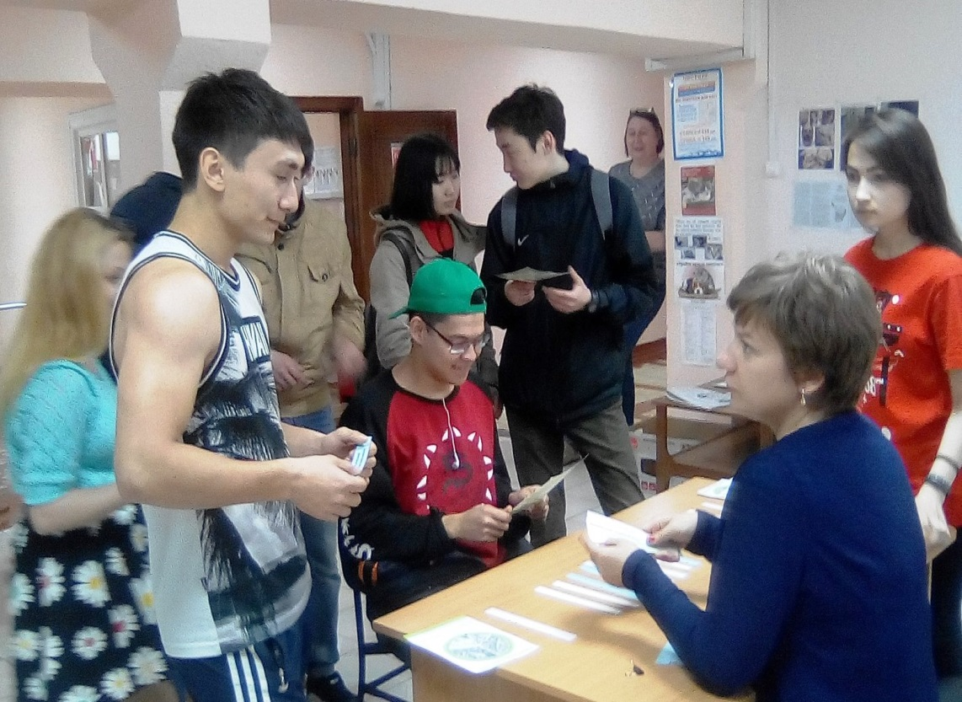
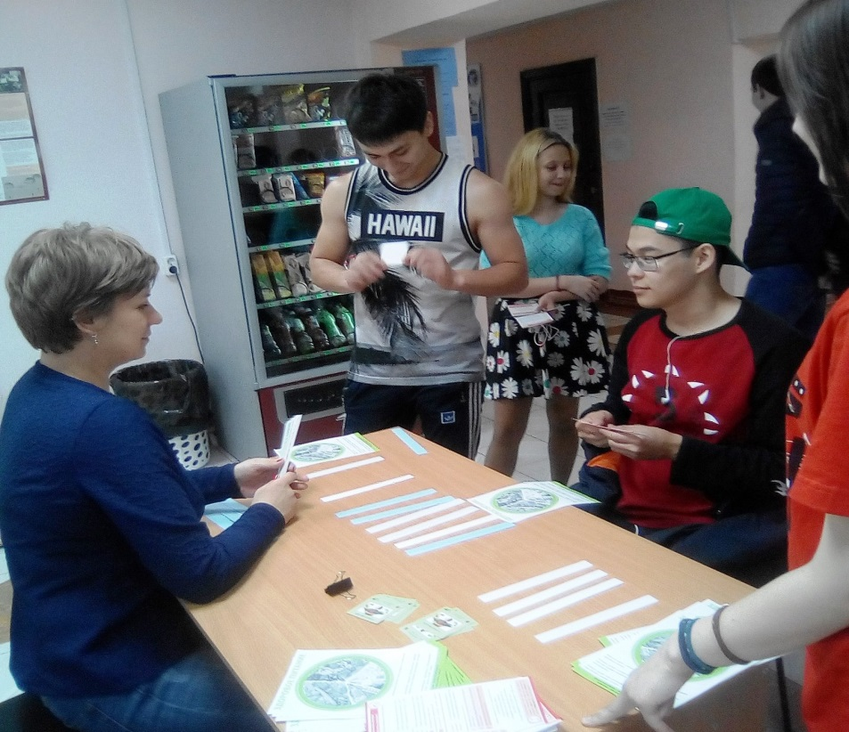
Инфопалатка «Здоровье для всех»

Slide 10
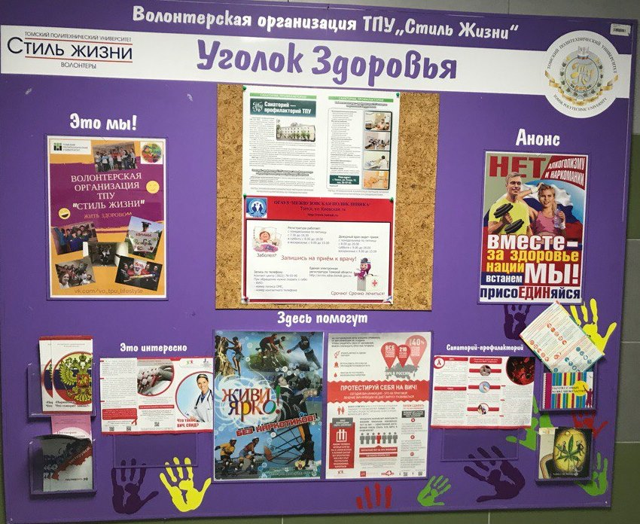
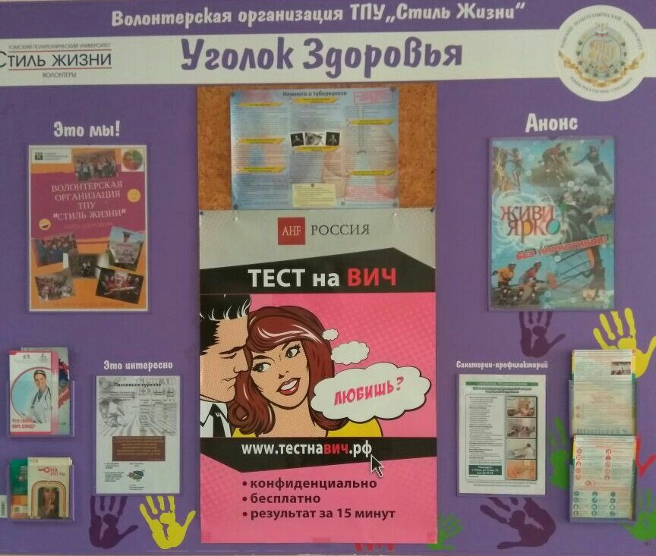
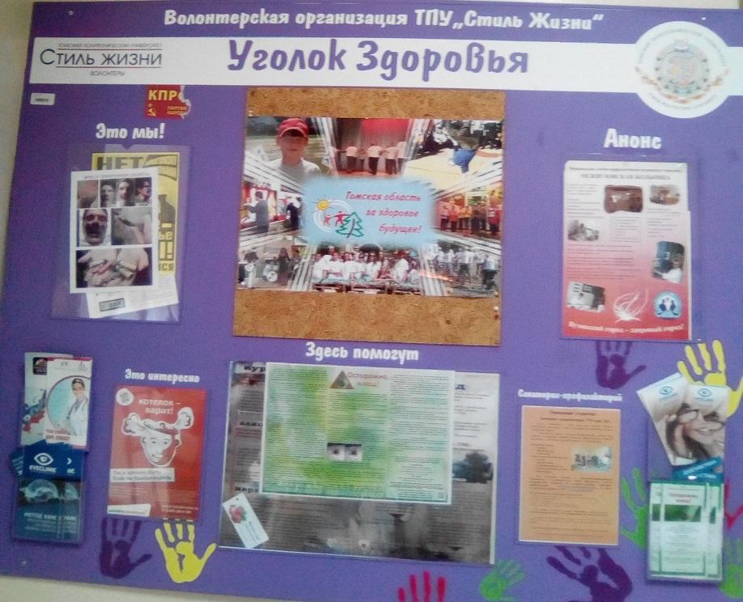
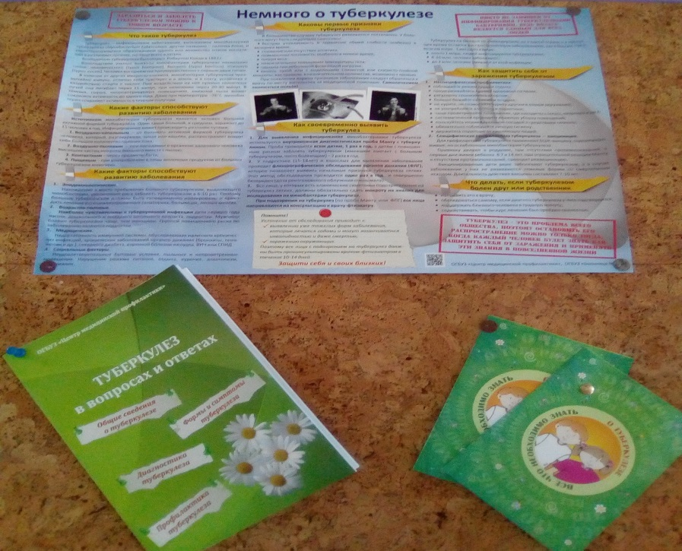
Тематическое оформление Уголков Здоровья

Slide 11
Профилактика заболеваний в студенческой среде
Декада репродуктивного здоровья: Информационно – образовательная интернет-акция по профилактике абортов «Подари мне жизнь» - 1137 чел; Лекции: «Репродуктивное здоровье» и Семейные ценности» - 209 чел. (1346 чел)
Вакцинация от гриппа (1910 чел)
Комплексное обследование студентов «Убедись, что ты здоров!» (148 чел)
Лекции «Профилактика клещевого энцефалита» (150 чел)
Общий охват – 3554 человека
ЦСР ТПУ
2

Slide 12


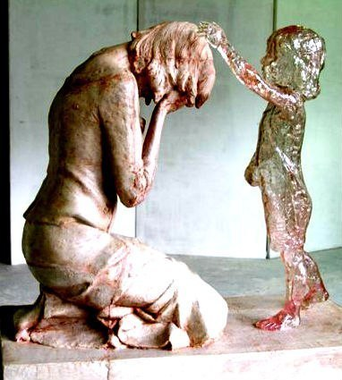
Информационно – образовательная
интернет-акция
«Подари мне жизнь»
Результаты интернет-опроса:
«Ваше отношение к абортам»
22,7% - неприемлемо
38,3% - зависит от обстоятельств
10,6% - допустимо по необходимости и настоянию врачей
23,4% - «Не вижу в этом ничего такого»
«Наиболее благоприятный возраст для рождения ребенка»
24 – 26 лет - 56,8%
21 – 23 года - 20,3%
27 – 30 лет - 16,2%
после 30 лет - 4,1%
18 – 20 лет - 2,7%

Slide 13
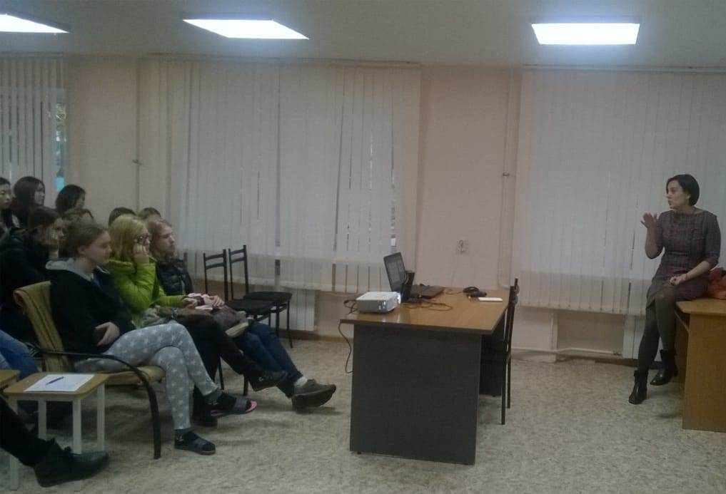
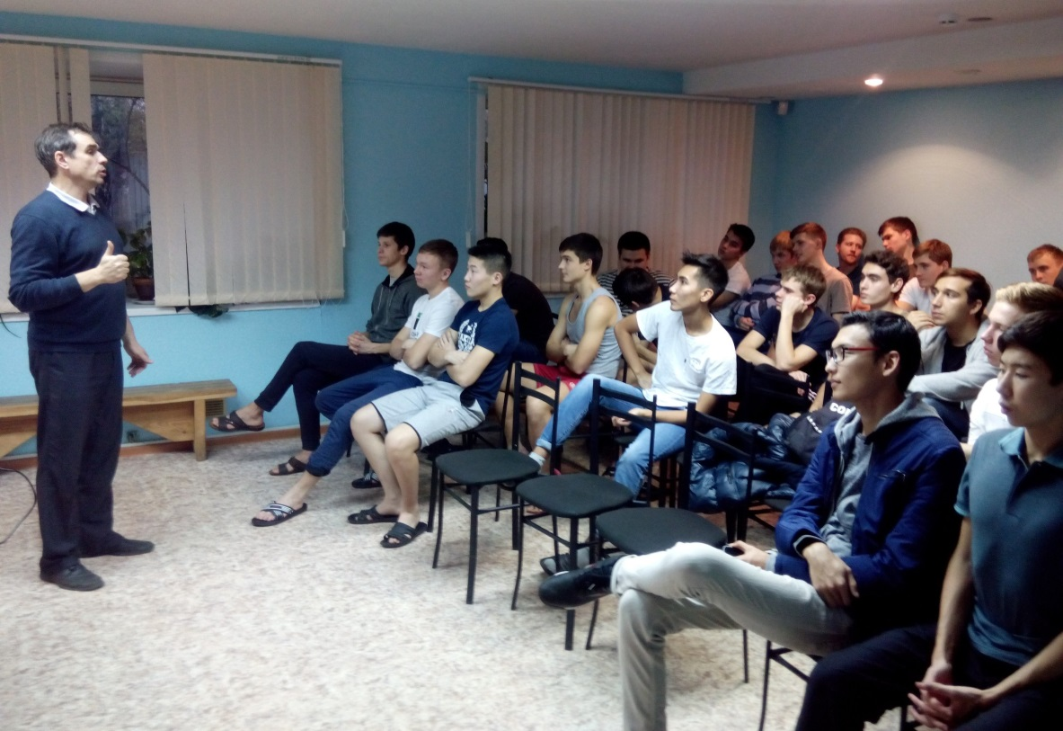
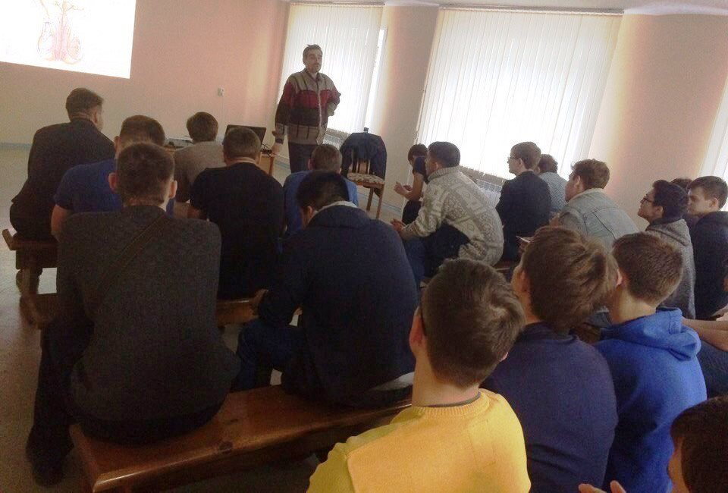
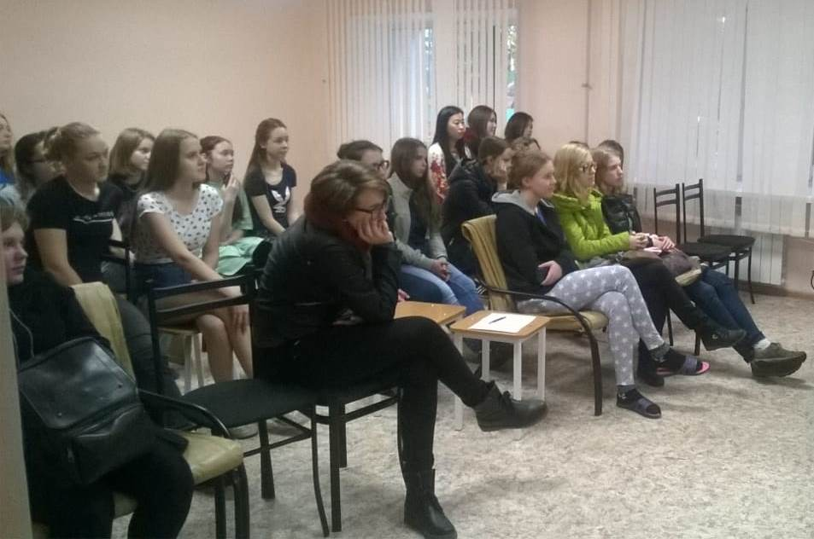

Лекции в общежитиях:
«Репродуктивное здоровье»
«Семейные ценности»

Slide 14

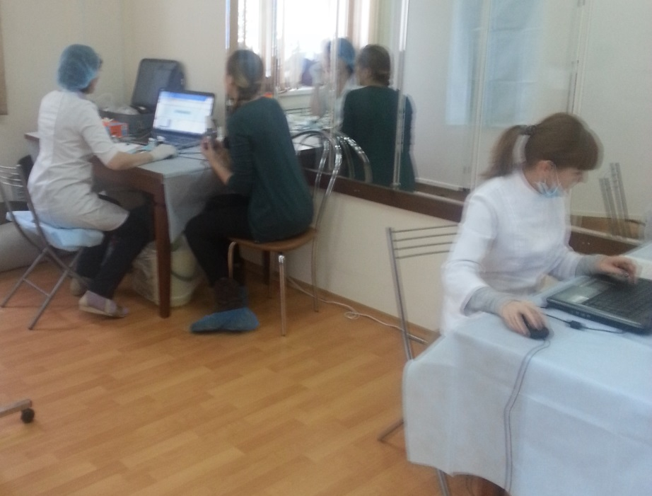
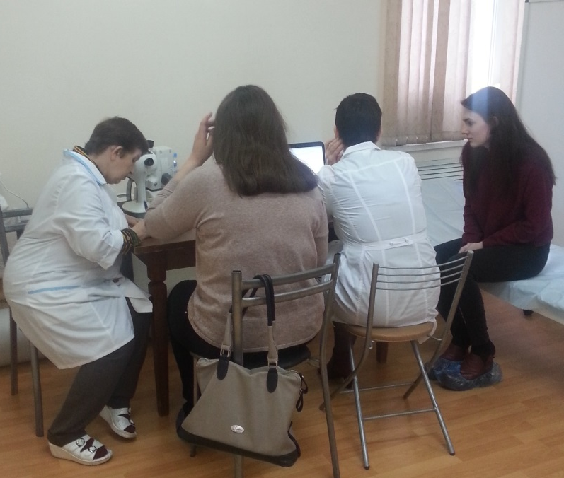
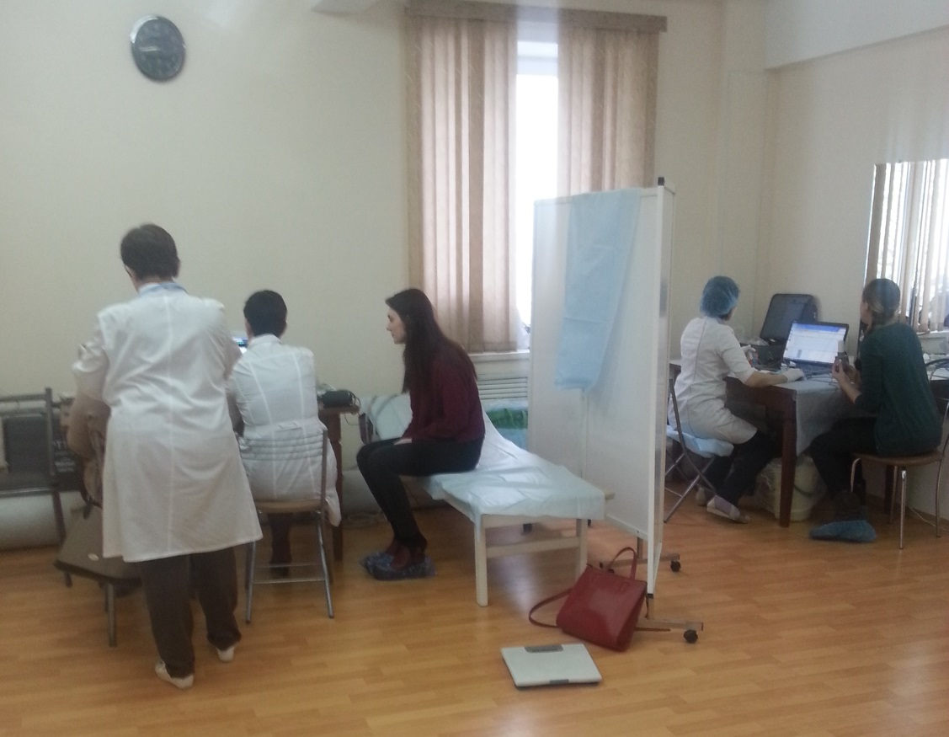
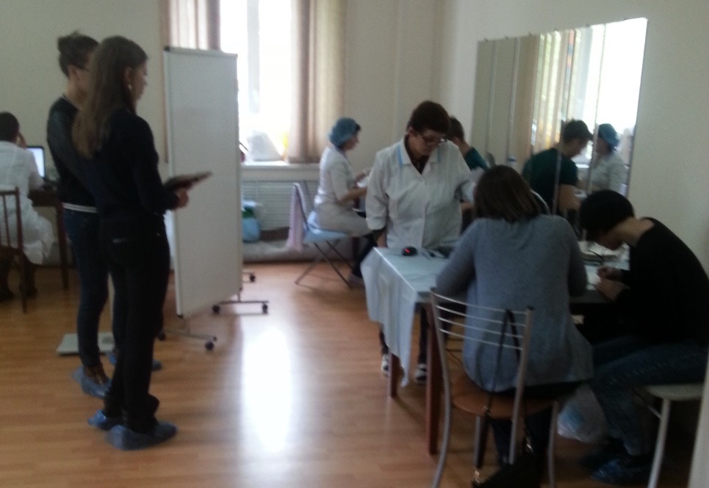
Вакцинация от гриппа
Комплексное обследование студентов «Убедись, что ты здоров!»

Slide 15
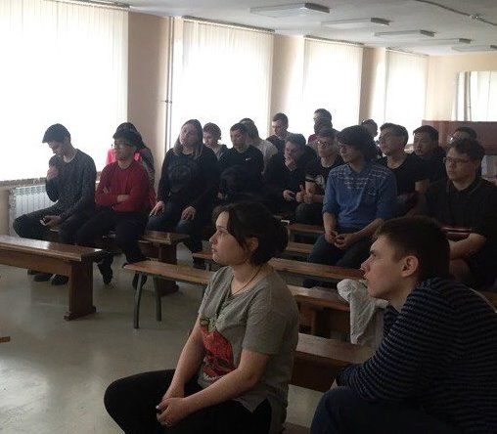
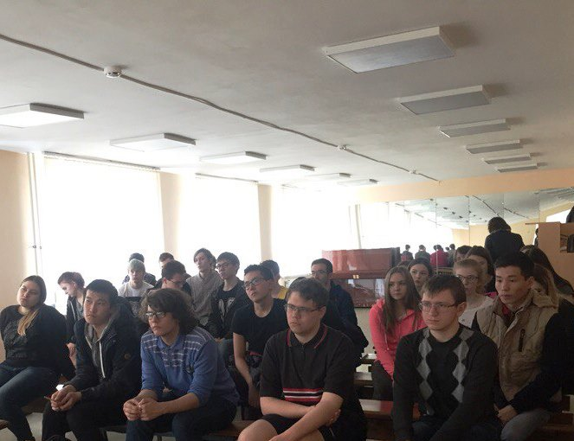
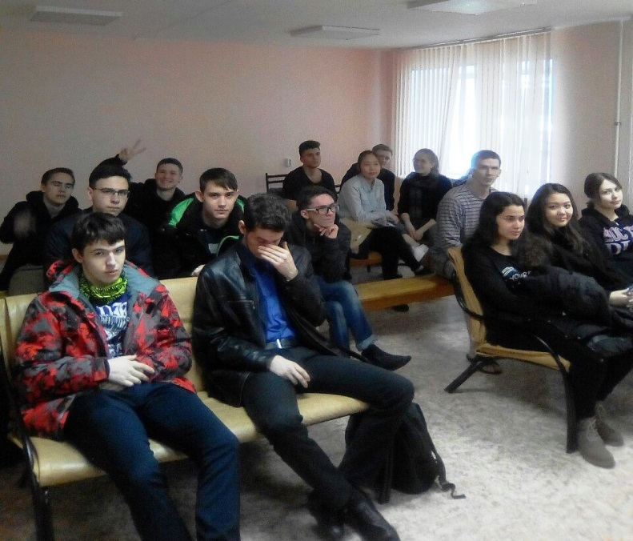
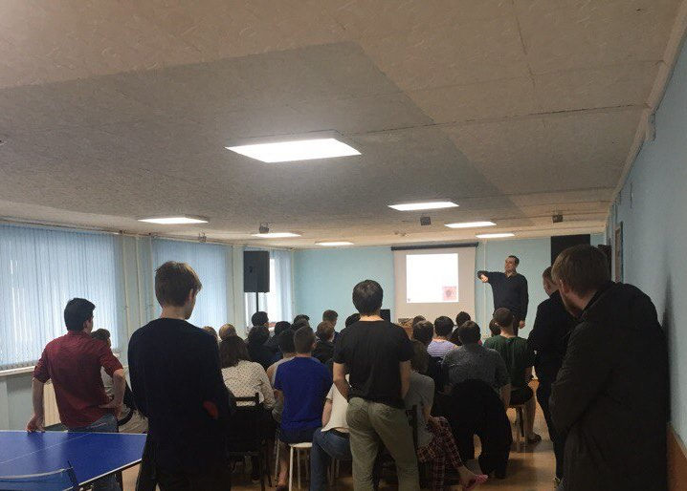
Лекции «Профилактика клещевого энцефалита»

Slide 16
Профилактика асоциальных явлений в студенческой среде
Декада профилактики употребления алкогольных напитков: квизы в общежитиях «Весь мир знает. А ты?» - 354 чел; Профилактическая акция «Скажи алкоголю НЕТ!» - 100 чел. (454 чел)
Декада отказа от курения: «Школа отказа от курения» - 50 чел; Акция к Международному Дню отказа от курения - 150 чел. (200 чел)
Декада по профилактике наркомании: профилактические лекции «Жизнь в безопасности» - 963 чел; антинаркотическая акция «Наркотикам – нет!» 100 чел; диспут «Наркомания: болезнь или преступление?» - 42 чел. (1181 чел)
Декада профилактики ВИЧ/СПИДА: акция «Не зависеть – ради жизни!» - 132 чел; Всемирный День борьбы со СПИДом - 250 чел; круглый стол «Проблемы заболеваний и распространения СПИДа в студенческой среде» - 35 чел; экспресс-тестирование на ВИЧ - 653 чел; участие в соцопросах - 1483 чел; флешмоб с хэштегами акции - 220 чел; Школа волонтеров - 56 чел. (3844)
Общий охват – 5679 человек
ЦСР ТПУ
2

Slide 17
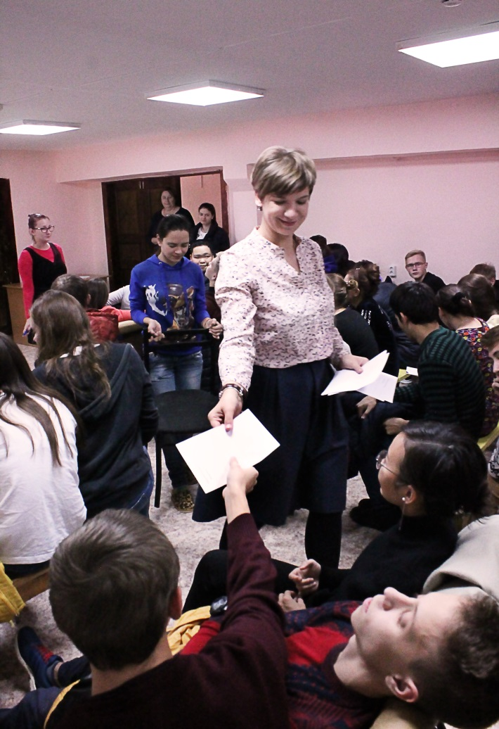
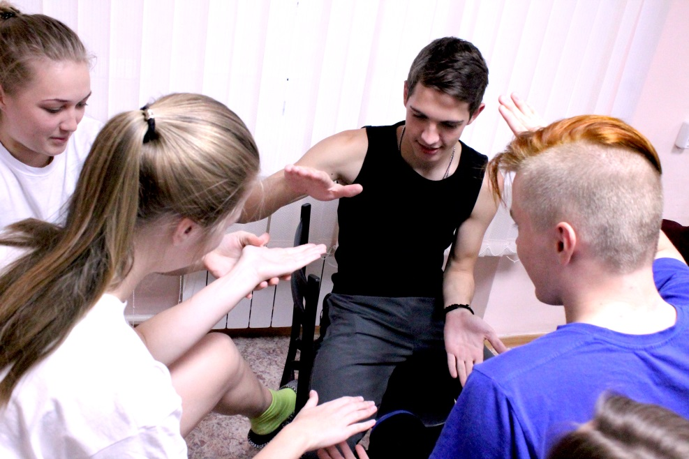
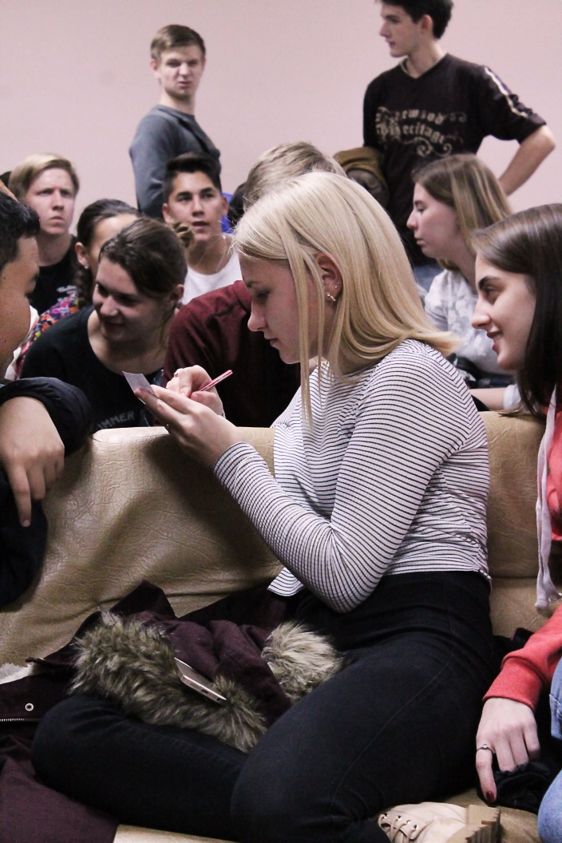

Квизы «Весь мир знает. А ты?»

Slide 18




Всемирный день трезвости
Акция «Скажи алкоголю НЕТ!»

Slide 19




«Школа отказа от курения»

Slide 20




Международный День отказа от курения
Суд над сигаретой

Slide 21




Поточные лекции «Жизнь в безопасности»

Slide 22




Акция «Наркотикам – нет!» или
«Котики против наркотиков!»

Slide 23




Диспут «Наркомания: болезнь или преступление?»

Slide 24




Акция «Не зависеть – ради жизни!»

Slide 25




Всероссийская акция «Стоп ВИЧ/СПИД!»

Slide 26




Всемирный День борьбы со СПИДом

Slide 27




Круглый стол «Проблемы заболеваний и распространения СПИДа в студенческой среде»

Slide 28





Всероссийская акция «Россия, тестируйся!»

Slide 29









Флешмоб
с хэштегами акции

Slide 30




Школа волонтеров

Slide 31
Координация деятельности
студенческой ВО «Стиль Жизни»
Проект по зоозащите «Х.В.О.С.Т.»: организация сбора товаров для подшефных приютов – 7 точек, 520 кг. корма и круп; организация субботников – 40 шт, 230 человек; Интеллектуальная игра «Хвостатый друг» - 35 чел; конкурс плакатов по зоозащите «Хвостатое чудо» - 3 общежития.
Защита экологии: экологический фестиваль «Зелёные дни в ТПУ» - 2018 – 119 чел. (ЧГК на экологическую тематику – 40 чел; лекторий "Зелёные технологии в моей специальности" – 22 чел; просмотр и обсуждение фильмов «Мусор» - 34 чел. и «Спасти планету» о проблемах экологии – 57 чел; сбор макулатуры – более 1,5 т. на 3424 руб.)
Шефство над ветеранами – 3 человека.
Поздравление ветеранов ВОВ и тружеников тыла ТПУ с Новым годом – 19 человек.
Общий охват – 22 волонтера
ЦСР ТПУ
2

Slide 32




Пропаганда ответственного отношения к животным

Slide 33




Интеллектуальная игра «Хвостатый друг»

Slide 34





Сбор товаров «Коробки счастья»

Slide 35








Сбор макулатуры и вещей на «Ярмарку Добра»

Slide 36





Рабочие
субботники
Зоозащитное сообщество ПП "Колыбель Дианы"

Slide 37






Рабочие
субботники
Приют для собак "Dog House"

Slide 38




Большая Стройка в «Диане»

Slide 39




Большая Стройка в
«Диане»
- забор

Slide 40






Большая Стройка в
«Диане»
- крыша

Slide 41







Социализация животных

Slide 42





Социализация животных

Slide 43





Волонтерские бригады

Slide 44




Помощь ветеранам ВОВ

Slide 45




Экофест «Зеленые дни в ТПУ»

Slide 46



Актив В-39а
СПОО «Свой подход»
Актив В-48
Совместные
мероприятия
Оздоровительная комиссия
ППОСиА ТПУ
ЧГК ТПУ

Slide 47
Оценка эффективности применяемых форм профилактической деятельности
Информационные площадки – 9 б.
Использование социальных сетей – 9 б.
Тематические Дни, Недели, Декады – 9 б.
Наглядные печатные материалы – 9 б.
Школы (тематическое обучение) – 9 б.
Спортивно-интеллектуальные мероприятия– 8 б.
Диспут – 8 б.
Акции – 7 б.
Круглые столы – 7 б.
Семинары – 7 б.
Марафоны – 7 б.
Социальные опросы – 7 б.
Квизы, викторины – 6 б.
Конкурсы – 6 б.
Лекции – 4 б.
Лектории – 4 б.
Кинопоказ с обсуждением – 4 б.
Тематические фестивали – 3 б.
ЦСР ТПУ
2

Slide 48
Оценка эффективности использования форм профилактической деятельности
 | Формы | Охват | Мобильность | Сбор | Финансы | Интерес | Качество воздействия | Люди | Время | Площадка | Обратная связь | Разнообразие форм | Систематичность
1 | Информационные площадки (9б) | + | + | + | + | + | + | пр | пр | + | + | - | +
2 | Использование социальных сетей (9б) | + | + | + | + | ? | ? | + | + | + | - | + | +
3 | Тематические Дни, Недели, Декады (9б) | + | + | + | + | + | + | - | - | + | - | + | +
4 | Наглядные печатные материалы (9б) | + | + | + | + | + | - | + | + | + | - | - | +
5 | Школы (тематическое обучение) (9б) | - | + | пр | + | - | + | + | + | + | + | + | +
6 | Спортивно-интеллектуальные мероприятия (8б) | - | + | пр | - | + | + | + | пр | + | + | + | +
7 | Диспут (8б) | - | + | пр | + | - | + | пр | + | + | + | + | +
8 | Акции (7б) | + | + | + | + | + | ? | пр | пр | пр | - | + | +
9 | Круглые столы (7б) | - | + | пр | + | - | + | + | + | + | + | - | пр
10 | Семинары (7б) | - | + | пр | + | - | + | + | + | + | + | - | пр
11 | Марафоны (7б) | - | + | - | + | + | + | пр | пр | + | - | + | +
12 | Социальные опросы (7б) | + | + | + | + | - | - | + | + | + | - | - | ?
13 | Квизы, викторины (6б) | - | - | - | + | + | + | пр | пр | + | + | - | +
14 | Конкурсы (6б) | - | + | пр | - | - | + | + | + | + | - | + | ?
15 | Лекции (4б) | - | + | пр | + | - | - | + | пр | пр | - | - | +
16 | Лектории (4б) | - | - | пр | + | - | + | + | - | - | + | - | пр
17 | Кинопоказ с обсуждением (4б) | - | - | - | + | - | + | + | - | - | + | - | ?
18 | Тематические фестивали (3б) | + | - | - | - | + | - | пр | пр | пр | - | + | ?
 | Минусы | 11 | 4 | 12 | 3 | 9 | 4 | 7 | 10 | 5 | 9 | 9 | 3

Slide 49
Охват студентов ТПУ профилактическими мероприятиями (ЗОЖ, профилактика заболеваний, асоциальных явлений) 2017-2018г.
Школа | ИШЭ | ИШНКБ | ИШНПТ | ИШИТР | ИШПР | ИЯТШ | ШИП | Итг.
Ответственный по ВР | Шевченко Дмитрий Сергеевич | Козырева Инга Валерьевна | Игнатенко Галина Михайловна | Понаморёва Юлия Викторовна | Максимова Светлана Юрьевна | Здерева Наталья Васильевна | Чепина Юлия Сергеевна
1полугодие | 873 чел. | 492 чел. | 352 чел. | 296 чел. | 786 чел. | 540 чел. | 102 чел. | 3425 чел.
2 полугодие | 486 чел. | 329 чел. | 145 чел. | 68 чел. | 268 чел. | 77 чел. | 197 чел. | 1570 чел.
Итого за год | 1359 чел. | 821 чел. | 497 чел. | 364 чел. | 1054 чел. | 617 чел. | 299 чел. | 4995 чел.
Охват студентов ТПУ профилактическими мероприятиями (ЗОЖ, профилактика заболеваний, асоциальных явлений) Весна, 2017
Институт | ЭНИН | ИНК | ИФВТ | ИК | ИПР | ФТИ | ИСГТ | Итг.
2 полугодие | 142 чел. | 147 чел. | 116 чел. | 42 чел. | 189 чел. | 36 чел. | 0 чел. | 673 чел.

Slide 50
СПАСИБО ЗА ВНИМАНИЕ

